Slide 1


Slide 2
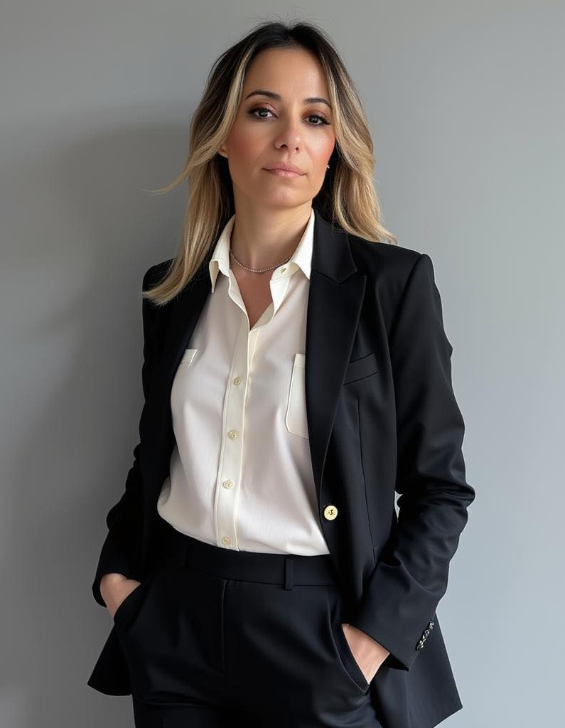
Aς Συστηθούμε!
PR & Events Training Manager του ΙΝΣΕΤΕ
Training Expert του Παγκόσμιου Οργανισμού Τουρισμού
Αρχισυντάκτης Food Service
ΜSc στο Τουριστικό Marketing & Management
ΜΒΑ
PhD (c) Events Management
Κριτής των Taste Olymp Awards &The Innovation in Politics.
Βραβεία-Διακρίσεις: Συνεισφορά στην εγχώρια μαζική εστίαση, πρόσωπο του μήνα από το Παρατηρητήριο Τουρισμού, Greek Tourism Awards με την Unesco Πειραιά & Νήσων

Slide 3
Today’s Agenda
Aνάπτυξη & Διαχείριση Δικτύου πωλήσεων
Η σχέση εμπιστοσύνης
Eξυπηρέτηση VS Eμπειρία
Προσεγγίζοντας νέους πελάτες
Η κουλτούρα της αριστείας
Η εμπειρία του πελάτη Back & Front Stage
Rephrase challenge
Μακροχρόνιες συνεργασίες

Slide 4


Slide 5


Slide 6
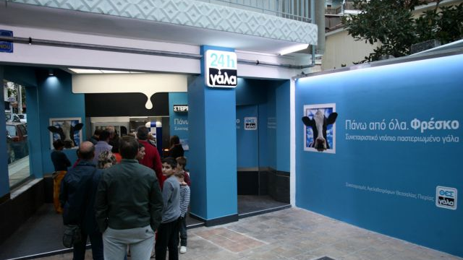
Mελέτη Περίπτωσης

Slide 7






Προϊόντα

Slide 8
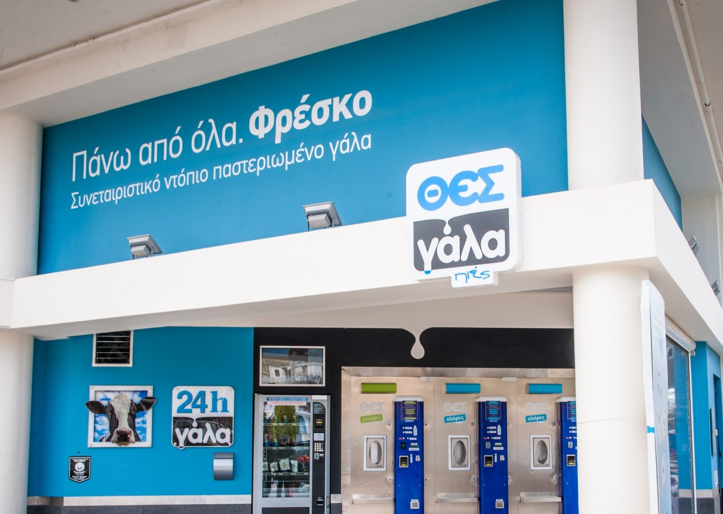
Τριπλό Δίκτυο Διανομής
Γαλακτοκομικός Συνεταιρισμός ΘΕΣγάλα (2013)
Σε πέντε έτη συγκέντρωσε επιπλέον πωλήσεις 14 εκατ.ευρώ
63 ΑΤΜ Γάλακτος (2017)
Franchise & Ιδιόκτητα σημεία πώλησης
2016: 25 εκατ. Ευρώ

Slide 9

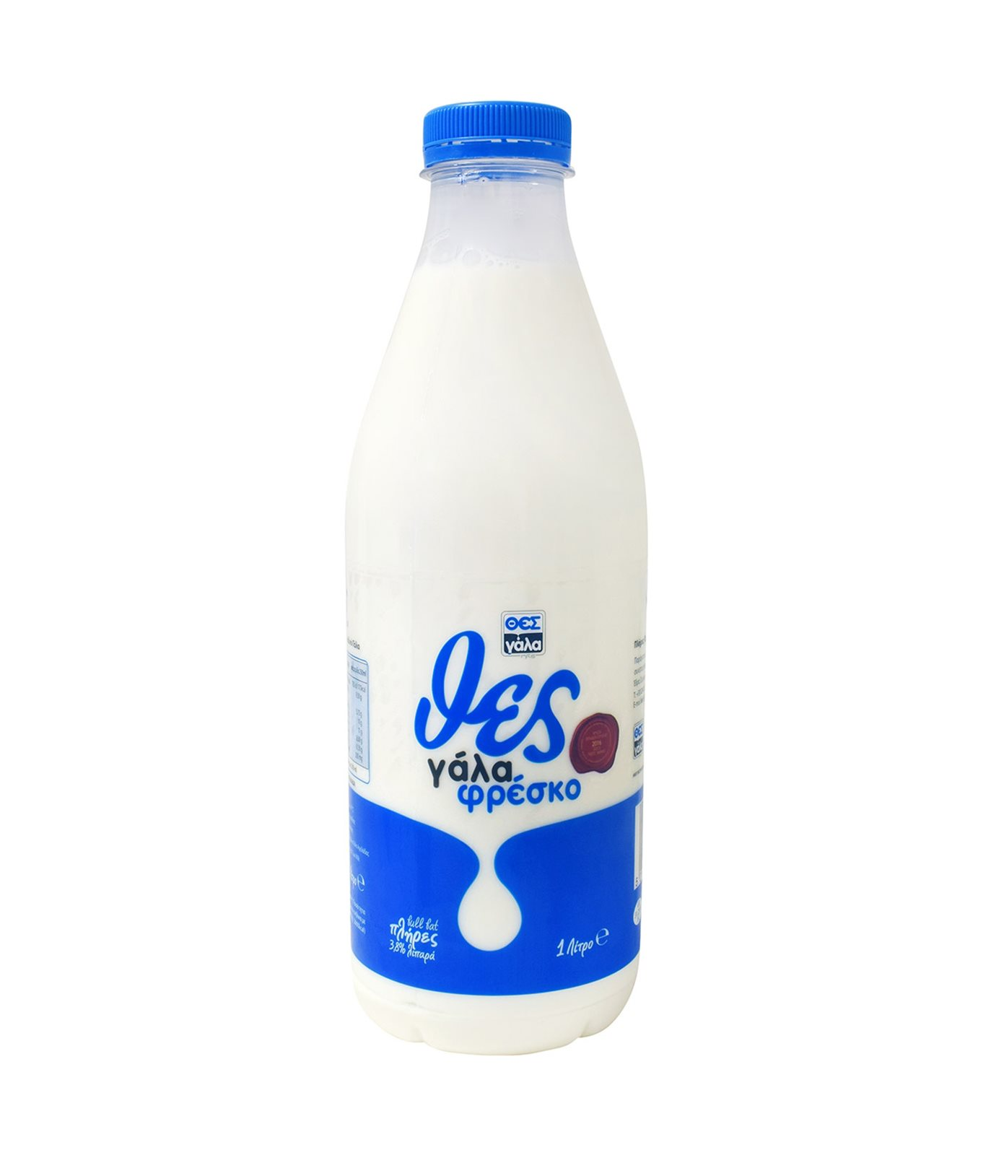
Καινοτομία στη διανομή
Το 2017 η διοίκηση του συνεταιρισμού άνοιξε ένα ακόμη κανάλι πωλήσεων –μικρό ως προς τις πωλήσεις και περιορισμένης γεωγραφικής διάστασης –το οποίο αναπτύχθηκε σταδιακά.
αγωγή συσκευασμένου παστεριωμένου γάλακτος (σε χάρτινη συσκευασία) το οποίο διακινείται σε περιοχές που βρίσκονται πλησίον του εργοστασίου έτσι ώστε να υπάρχει χαμηλό κόστος μεταφοράς (διακινείται σε Καρδίτσα, Τρίκαλα, Μαγνησία, Ανατολική Θεσσαλονίκη, Κατερίνη και Χαλκιδική, και σε μικρά σημεία πώλησης).
Οι ποσότητες δεν ξεπερνούσαν τους δύο τόνους και οι περιοχές στις οποίες διακινούνταν δεν διέθεταν σημεία πώλησης με «ATM», προκειμένου να μη λειτουργούν ανταγωνιστικά τα δύο δίκτυα.

Slide 10
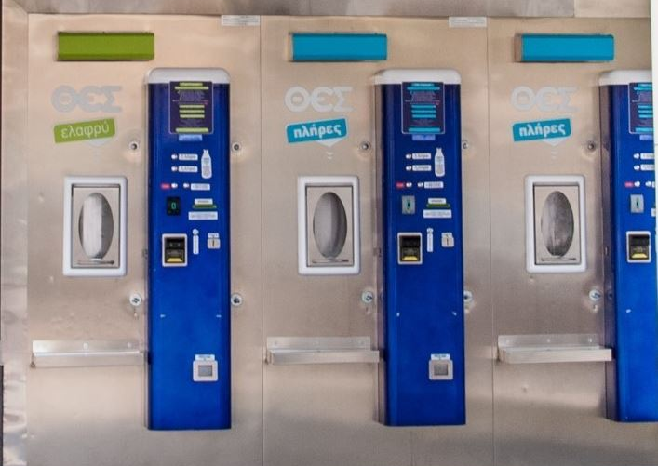
Η πτώση
2018: Ο Συνεταιρισμός βρέθηκε για 4 έτη σε δεινή οικονομική θέση
2020: Έκλεισε όλα τα ΑΤΜ στη Θεσσαλονίκη & σχέδιο εξυγίανσης
2021: Έκλεισε όλα τα ΑΤΜ της Αθήνας.

Slide 11


Slide 12


Slide 13
Origin Branding
H ενίσχυση της ταυτότητας του προϊόντος μέσω γεωγραφικής, πολιτιστικής ή παραδοσιακής αφήγησης.Π.χ. “Ελαιόλαδο Μάνης”, “Γραβιέρα Νάξου”, “Κρασί Νεμέας”.
Οι καταναλωτές (ιδιαίτερα του εξωτερικού) εμπιστεύονται προϊόντα με σαφή προέλευση, ιστορία και αυθεντικότητα.
Δημιουργεί συναισθηματική σύνδεση και διαφοροποιεί από την “ανώνυμη” παραγωγή.
Ανάδειξη ιστορίας παραγωγού και τόπου σε website & συσκευασία.Συνεργασία με τοπικούς φορείς (Περιφέρεια, Επιμελητήρια, branding clusters όπως “Taste of Epirus”, “Aegean Cuisine”).

Slide 14

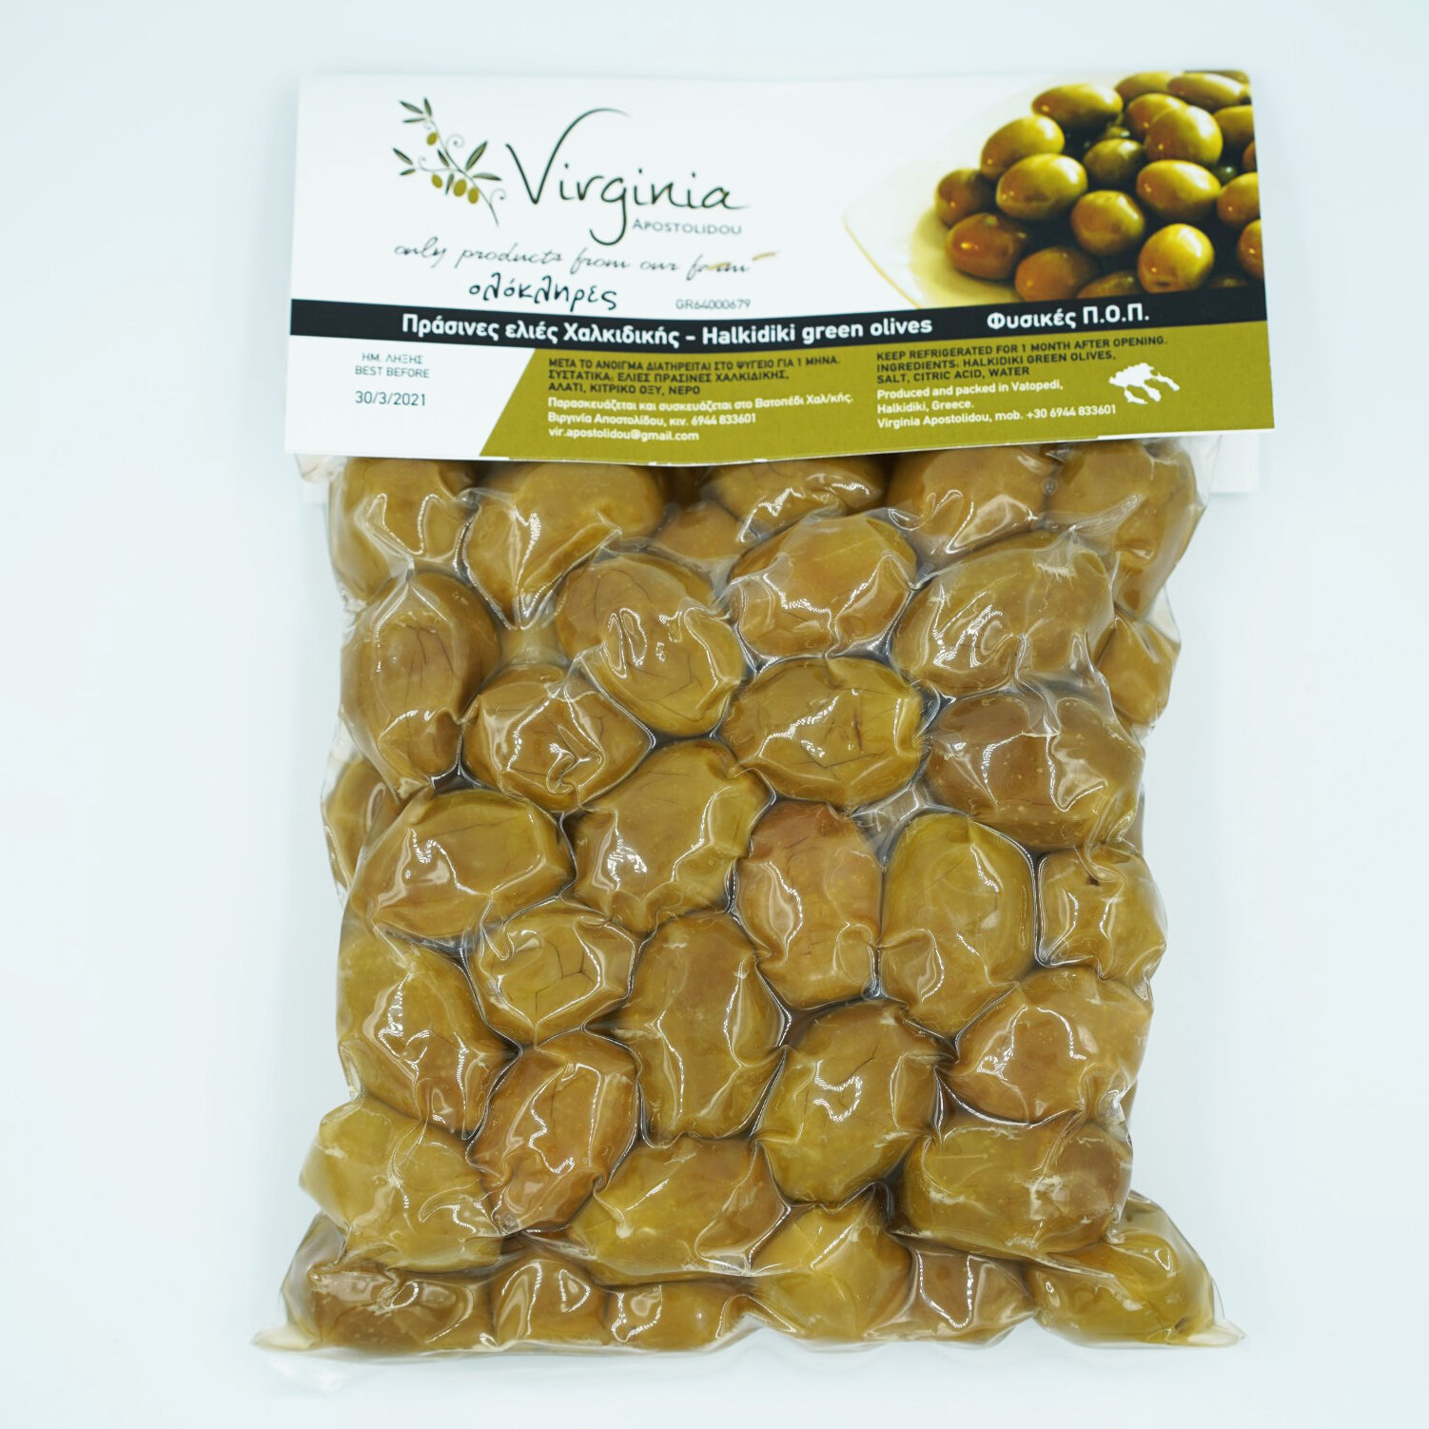


Slide 15

Ψηφιακή Εξωστρέφεια με Περιεχόμενο «Αυθεντίας»
Χρήση ψηφιακών καναλιών (social media, newsletters, blog) για τη δημιουργία εικόνας “ειδικού” σε συγκεκριμένο προϊόν ή κατηγορία (π.χ. μέλι, κρασί, όσπρια, βότανα).
Εμπιστοσύνη στη γνώση.
Όταν ένας παραγωγός ή brand δίνει πρακτικές συμβουλές, αναλύει διατροφική αξία ή εξηγεί διαδικασία παραγωγής, χτίζει αξιοπιστία και αφοσίωση.
Θεματικά posts (“Πώς να ξεχωρίσετε το καλό ελαιόλαδο”)
Σειρές άρθρων ή βίντεο “από το χωράφι στο τραπέζι”
Προώθηση σε στοχευμένα κοινά (food bloggers, nutritionists, chefs)Συνεργασία με influencers του αγροδιατροφικού τομέα (π.χ. @gastronomosmag, @eatlikeagreek)

Slide 16
Δημιουργία Θεματικών Συνεργασιών (Co-Branding)
Συνεργασίες μεταξύ επιχειρήσεων του ίδιου ή συμπληρωματικού κλάδου (π.χ. παραγωγός ελαιολάδου + τυροκομείο + τουριστική μονάδα).
Η ένωση δυνάμεων ενισχύει τη συνολική εμπειρία του πελάτη και μειώνει το κόστος προσέλκυσης νέων.
Ειδικά σε περιοχές όπου λειτουργούν clusters (π.χ. Taste Halkidiki).
Κουτί γευσιγνωσίας ή συνδυαστικών προϊόντων.
Συμμετοχή σε γαστρονομικά δίκτυα (π.χ. Greek Breakfast, We Do Local).
Συνδιοργάνωση εκδηλώσεων με οινοποιεία ή εστιατόρια.

Slide 17
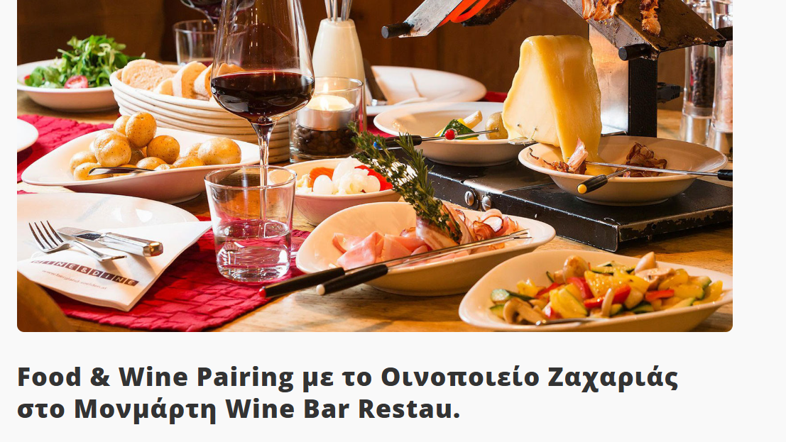

Slide 18
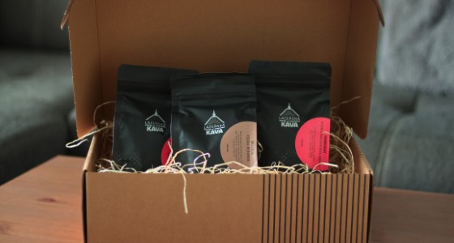
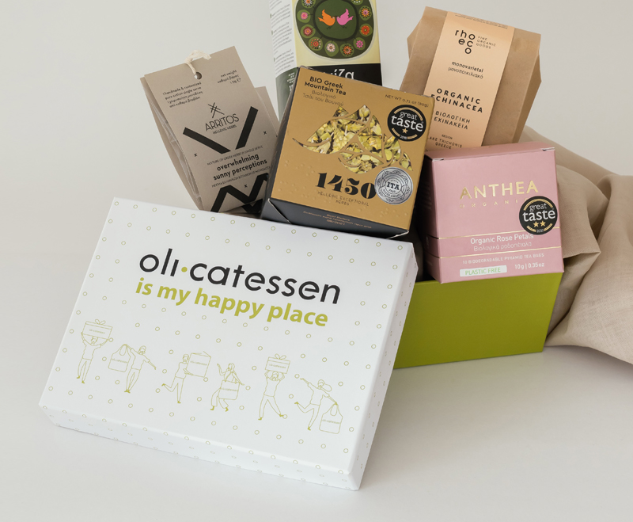
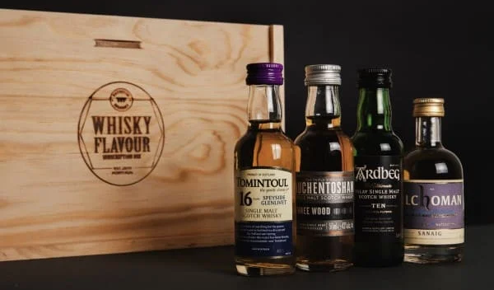
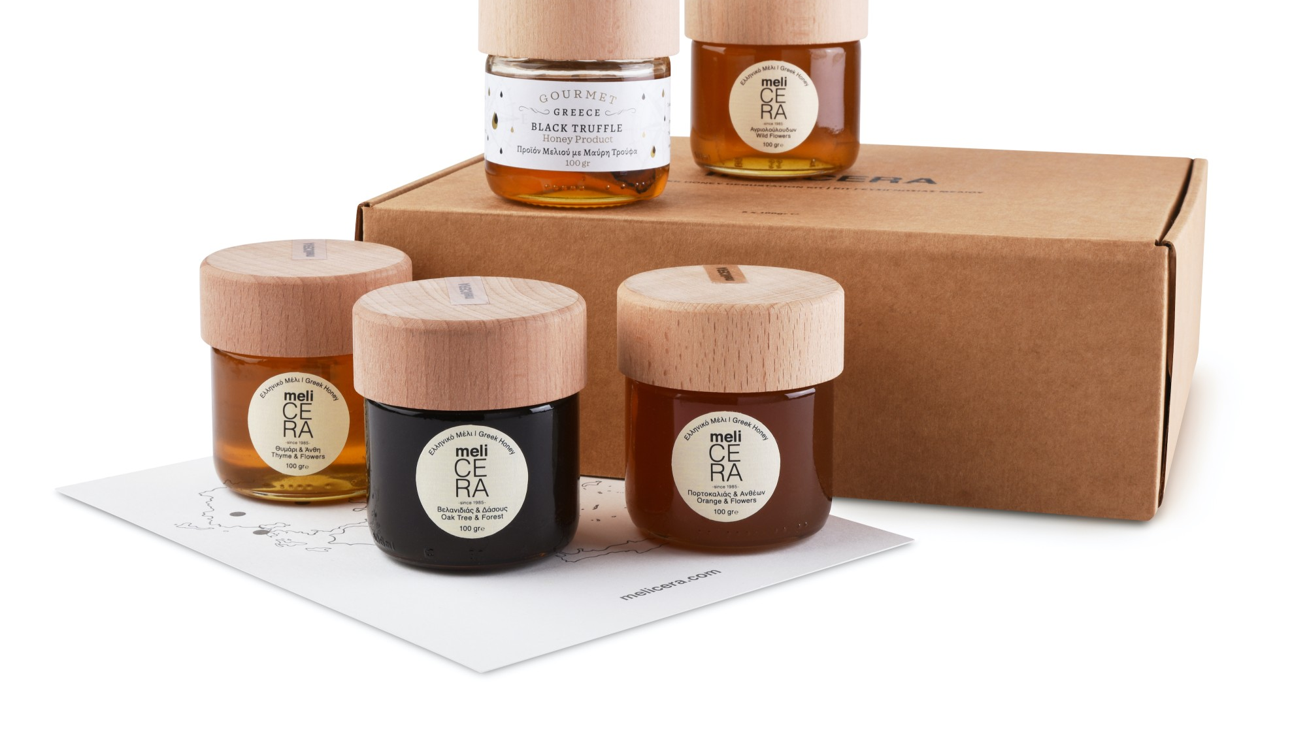

Slide 19
e-Marketplaces
Χρήση ψηφιακών B2B πλατφορμών (π.χ. Alibaba, Export Gateway Greece, e-Food Expo) για απευθείας επικοινωνία με αγοραστές εξωτερικού.
Ανοίγει νέες αγορές χωρίς ενδιάμεσους και μειώνει το κόστος συμμετοχής σε φυσικές εκθέσεις.
Η Ελλάδα έχει πλεονέκτημα σε προϊόντα ΠΟΠ/ΠΓΕ και premium quality.
Δημιουργία αγγλόφωνου προφίλ με υψηλής ποιότητας φωτογραφίες.
Προβολή πιστοποιήσεων (ISO, HACCP, ΠΟΠ).
Προώθηση μέσω Enterprise Greece ή ΣΕΒΕ.

Slide 20
Υποστήριξη Μακροχρόνιας Συνεργασίας με Πελάτες και Συνεργάτες

Slide 21
Ανθρώπινα Μέσα (Human Factors)
• Εμπιστοσύνη & συνέπεια – Τήρηση δεσμεύσεων και ειλικρίνεια.
• Αμφίδρομη επικοινωνία – Συνεχής ανταλλαγή ανατροφοδότησης.
• Αναγνώριση & επιβράβευση – Εκτίμηση και αναγνώριση συνεισφοράς.
• Κοινό όραμα & αξίες – Ευθυγράμμιση σκοπών και φιλοσοφίας.

Slide 22
Οργανωτικά Μέσα (Organizational Tools)
• Στρατηγική επικοινωνίας – Καθορισμένα κανάλια και συχνότητα επαφής.
• Αξιολόγηση συνεργασίας – Μέτρηση αποτελεσματικότητας και ικανοποίησης.
• Κοινά προγράμματα ανάπτυξης – Συνδιοργάνωση εκπαιδεύσεων και workshops.
• Πολιτική διαχείρισης συγκρούσεων – Επίλυση διαφορών με θετικό τρόπο.

Slide 23
Τεχνολογικά Μέσα (Technological Tools)
CRM Systems – Παρακολούθηση πελατών και ιστορικού συνεργασιών.
Εργαλεία συνεργασίας – Teams, Slack, Trello, Asana.
Αυτοματισμοί επικοινωνίας – Προγραμματισμένα newsletters και reports.
Data Analytics & Feedback Tools – Ανάλυση εμπειρίας πελατών.

Slide 24
Συμπέρασμα
Η μακροχρόνια συνεργασία βασίζεται σε:
• Ανθρώπινη προσέγγιση → Χτίζει σχέσεις.
• Οργανωτική συνέπεια → Διασφαλίζει σταθερότητα.
• Τεχνολογική υποστήριξη → Ενισχύει αποτελεσματικότητα.
👉 Ο επιτυχημένος οργανισμός συνδυάζει εμπιστοσύνη, διαφάνεια και κοινή αξία.

Slide 25





Slide 26

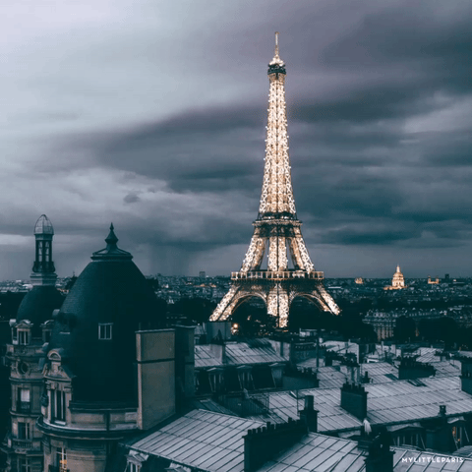




Slide 27
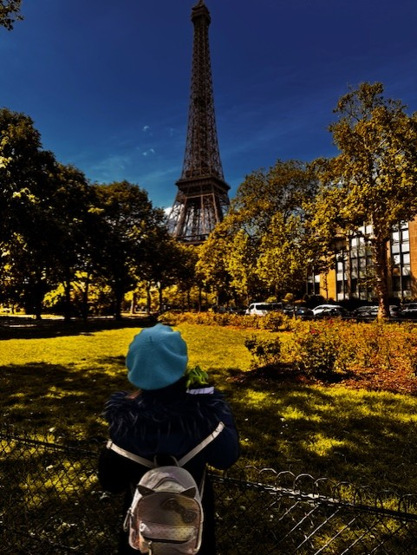
Mάιος 2025
Όνομα: Κωνσταντίνα
Hλικία: 10 ετών
Ταξίδι Αναψυχής
Διάρκεια ταξιδιού: 3 μέρες
Της αρέσουν τα γλυκά
Έχει αλλεργία στο καρύδι και στη φράουλα
Γνωρίζει αγγλικά

Slide 28
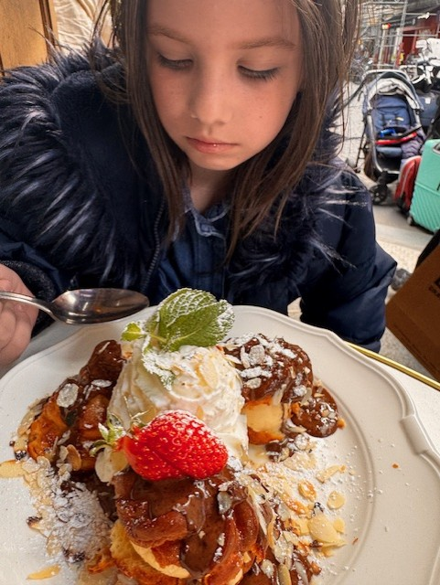



Slide 29
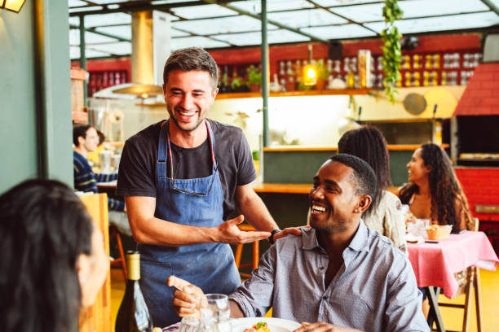
O καλός

Slide 30
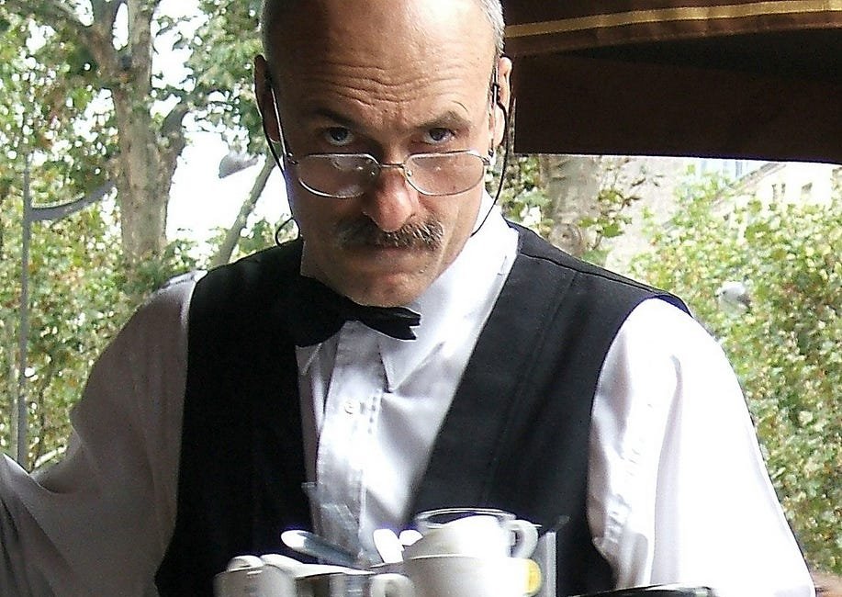
Ο Κακός

Slide 31
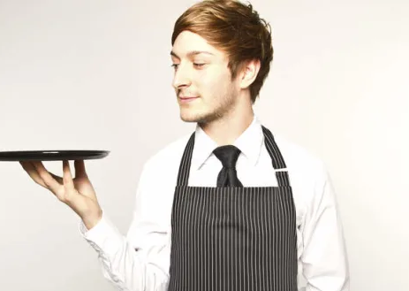
O Ξινός

Slide 32
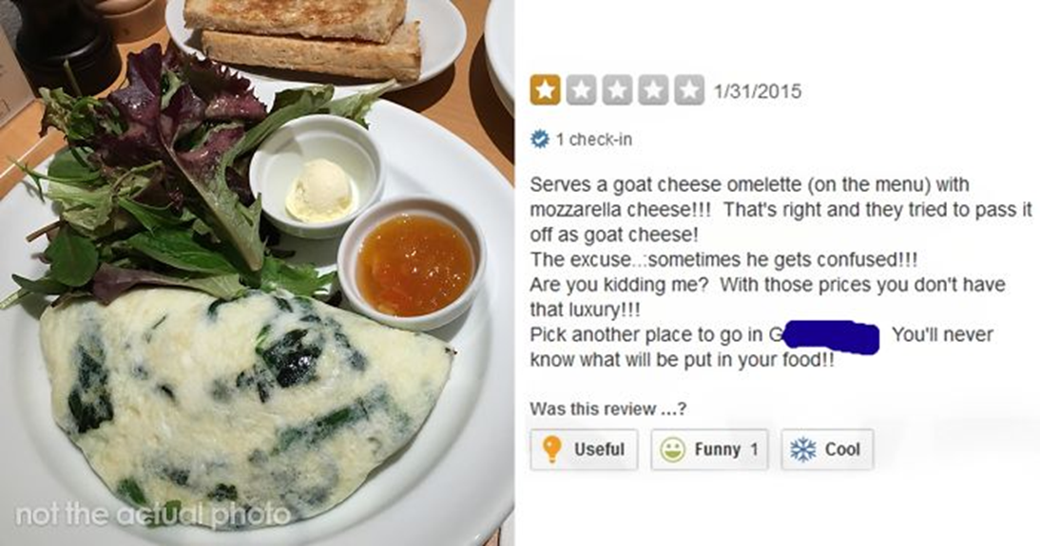

Slide 33
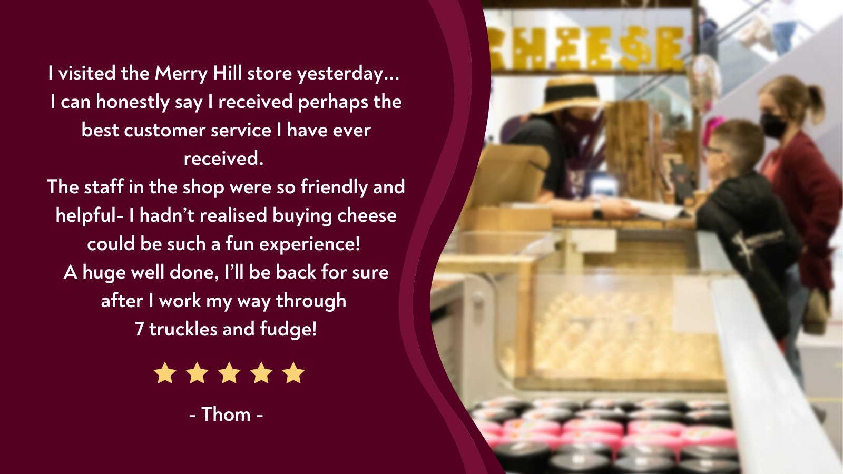

Slide 34


Slide 35


Slide 36


Slide 37
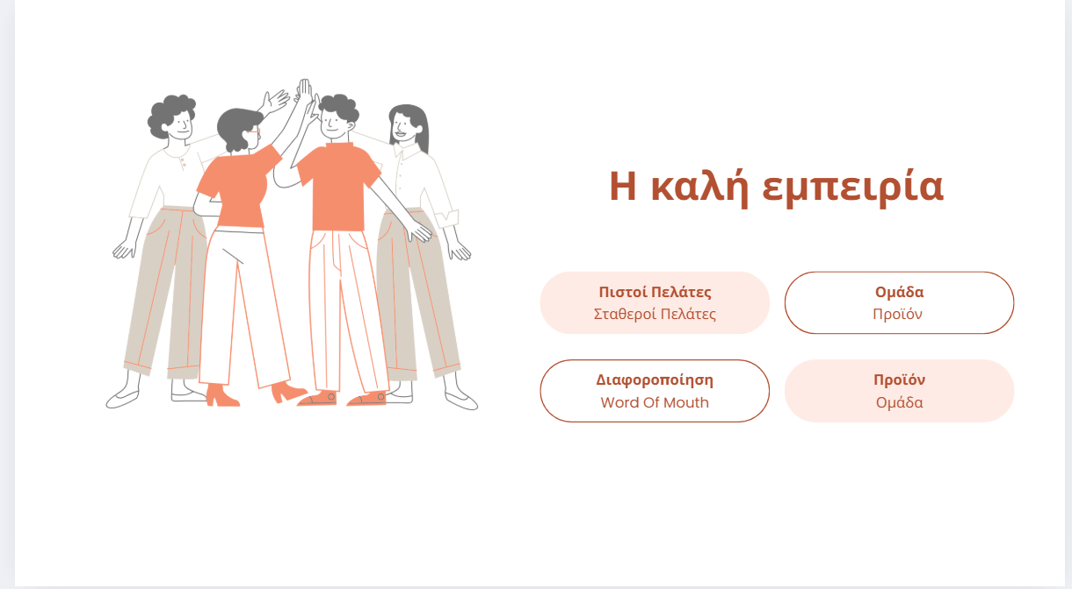

Slide 38
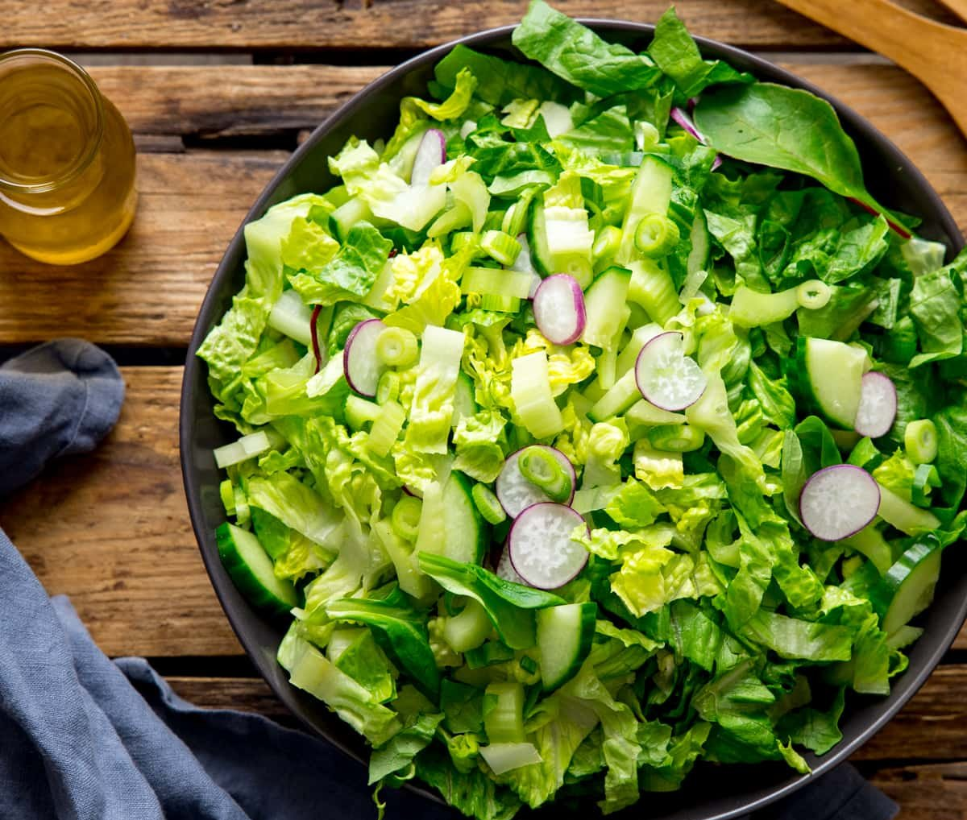
Ο ορισμός της προσδοκίας;
Photo Source: https://share.google/images/H7ZhN1xMi8VC6jy2u

Slide 39
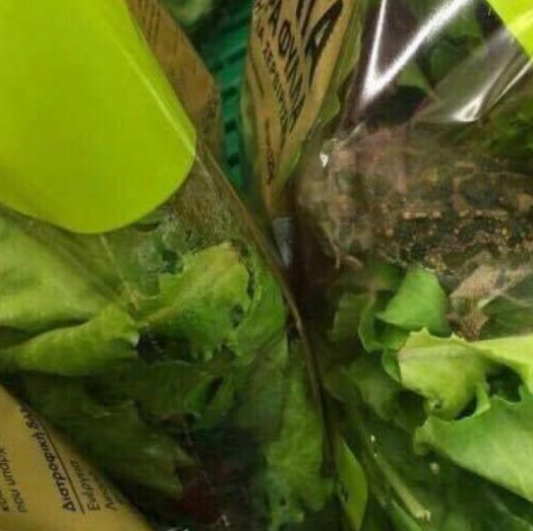
Ο ορισμός της προσδοκίας;
Photo Source: https://www.aftodioikisi.gr/koinonia/vatrachi-se-salates-pos-benoun-ine-zontani-salos-ton-av/

Slide 40
Οι αριθμοί μίλησαν
6 στους 10 πελάτες δεν επιστρέφουν στην επιχείρηση μετά από μια κακή εμπειρία
7 στους 10 πελάτες θα επιστρέψουν αν η διαχείριση του παραπόνου τους είναι ΑΜΕΣΗ
7 στους 10 πελάτες προτίθενται να δαπανήσουν περισσότερα χρήματα σε ένα brand που προσφέρει εξαιρετικές υπηρεσίες.
9 στους 10 πελάτες επιστρέφουν στην επιχείρηση μετά από μια καλή εμπειρία

Slide 41

Η φιλοσοφία της αριστείας
Ποιο δρόμο θα διαλέξεις;

Slide 42
Προσφέρω πριν ο πελάτης αντιληφθεί την ανάγκη
Τί θα ήθελα;
Πράττω πριν ερωτηθώ
Above and beyond

Slide 43

«Θέλω αύριο να παρέχω άριστη εξυπηρέτηση στους πελάτες μου. Πώς μπορώ να το πετύχω; Τί πρέπει να κάνω;»

Slide 44
4+1 Τips για την αριστεία

Slide 45
1. Θέλω ένα καλύτερο αύριο…σήμερα
Κάθε μέρα κάνουμε νέα αρχή
Το εξωτερικό περιβάλλον επηρεάζει τον επαγγελματισμό μας μόνο θετικά
Βρίσκω λύσεις παρά τους περιορισμούς
Σεβασμός στη διαφορετικότητα
Αποφυγή των στερεοτύπων
Περιορίζω τον αρνητισμό

Slide 46
2. Ενσυναίσθηση
Δεν συμπονώ!
Κατανοώ
Ενεργός ακροατής
Θέλω-Χρειάζομαι-Μου αρέσει
Δεν θέλω-Δε χρειάζομαι-Δε μου αρέσει

Slide 47
Τι νιώθεις;
Πώς προέκυψαν αυτά τα συναισθήματα;
Τι πληροφορία αποκομίζω;
Τί νιώθουν;
Τί πληροφορίες μεταφέρουν
Πώς θέλεις να νιώσεις;
Τί πρέπει να κάνεις για να νιώσεις συγκεκριμένα συναισθήματα;
Πώς θέλεις να νιώσουν;
Τί πρέπει να κάνεις για να νιώσουν συγκεκριμένα συναισθήματα;
4 διαστάσεις στο EQ

Slide 48
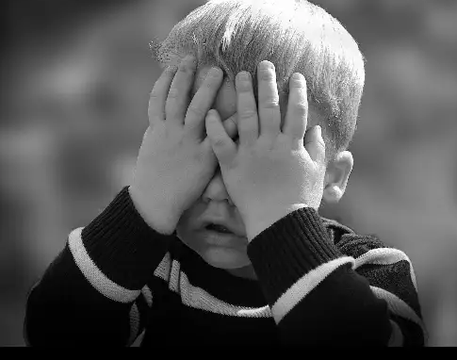
3. Αλλαξέ το!
Δεν είμαι εγώ υπεύθυνος
Δε το ξέρω
Δε μου το είπαν
Και μένα δε μου αρέσει
Να καλέσετε στον αριθμό…

Slide 49

Σας καταλαβαίνω
Αυτό που μπορώ να κάνω για εσάς
Βεβαίως
Σίγουρα
Αμέσως
Λυπάμαι που συνέβη
Έχετε δίκιο
Είναι βέβαιο πως μαζί μπορούμε να βρούμε τη λύση

Slide 50
4. Eσείς ποιοι είστε;
Τί προσφέρω;
Ποιος θέλω να είμαι;
Πώς μπορώ να γίνομαι καλύτερος;
Σε τι είμαι διαφορετικός;
H ομάδα μου γνωρίζει τους στόχους μου;
Η ομάδα μου μπορεί να με βοηθήσει να πετύχω τους στόχους μου;

Slide 51
+1. Συνέπεια & Συνοχή
Ακόμη και αν είστε μέτριοι, να είστε πιστοί στη μετριότητα
#not

Slide 52
Before you go!
Η αριστεία είναι τρόπος ζωής και σκέψης
Σκεφτείτε ως πελάτης
Οι αφανείς ήρωες
Feedback is the king

Slide 53
Kάτι ξέρουν (ίσως)

Slide 54
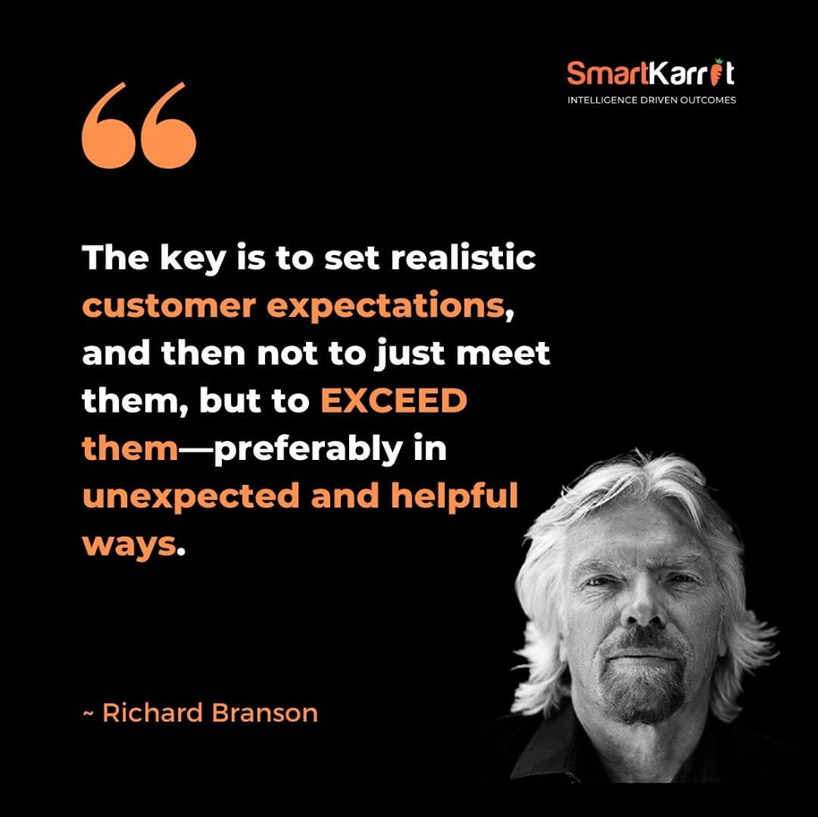
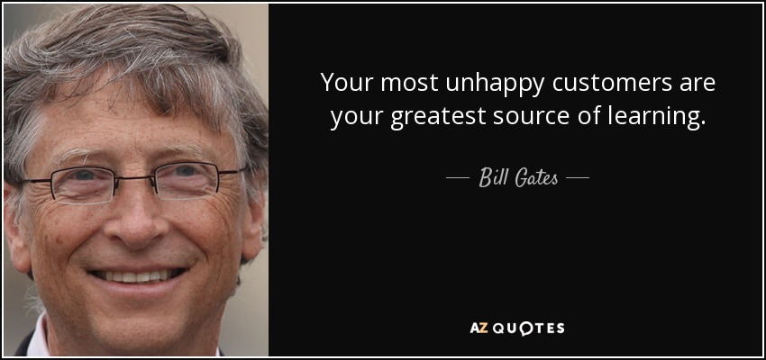

Slide 55

Thank you,
Magda Peistikou

